Slide 1
Inżynieria wiedzy ⁽²⁾
Indukcja reguł cz. II
w wykładzie wykorzystano:
materiały dydaktyczne przygotowane w ramach projektu Opracowanie programów nauczania na odległość na kierunku studiów wyższych – Informatyka
http://wazniak.mimuw.edu.pl
Internetowy Podręcznik Statystyki
http://www.statsoft.pl/textbook/stathome.html
Witten I., Frank E., Hall M., Pal C., Data Mining: Practical Machine Learning Tools and Techniques, Morgan Kaufmann, New York (2016).
Krzysztof Regulski, WIMiIP, KISiM,
regulski@metal.agh.edu.pl

Slide 2
przykład
STATISTICA
Adult.sta

Slide 3
Przykład: segmentacja pod kątem dochodów
Cel: segmentacja ze względu na dochód, charakterystyka segmentów
Dane zawierają 32 tys przypadków
Każdy przypadek reprezentuje jedną osobę
Każda osoba opisana jest przez 11 cech demograficznych oraz zmienną dochód

Slide 4
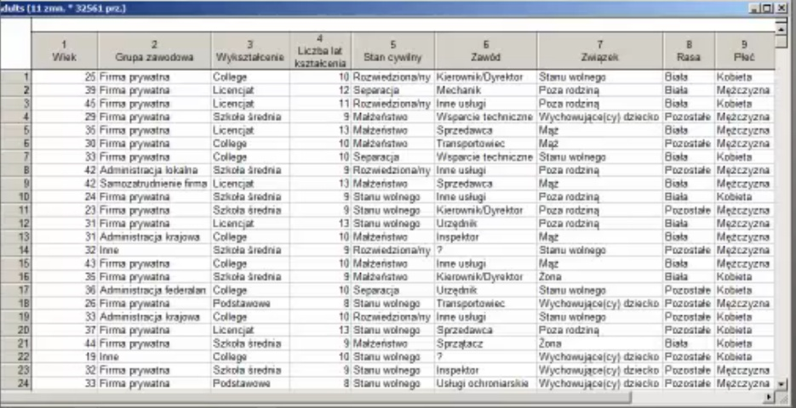

Dochód skategoryzowany do 2 klas:
<=50K – poniżej 50 000
>50K – powyżej 50 000

Slide 5
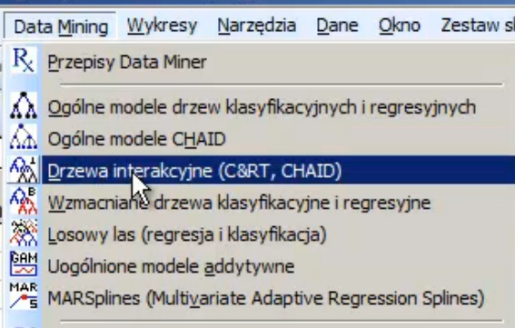
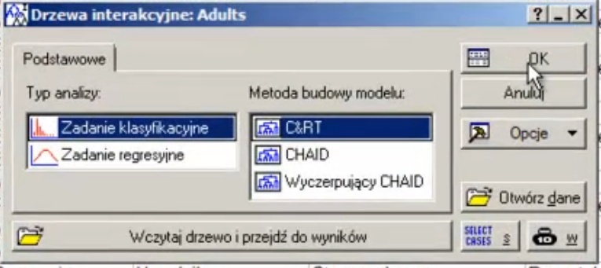
Drzewa interakcyjne
Zadanie klasyfikacyjne

Slide 6
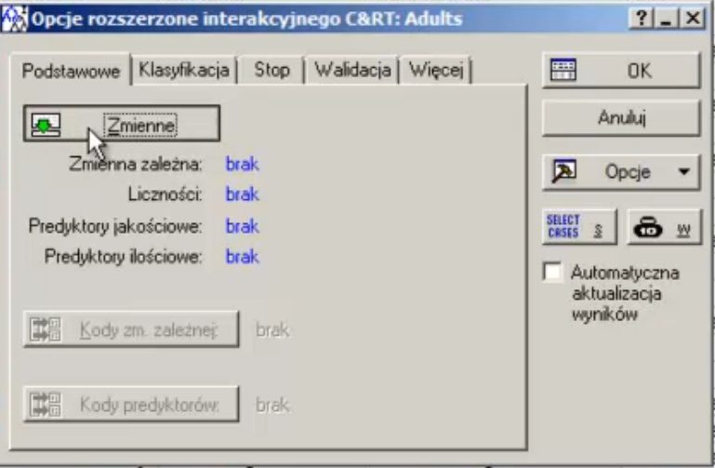
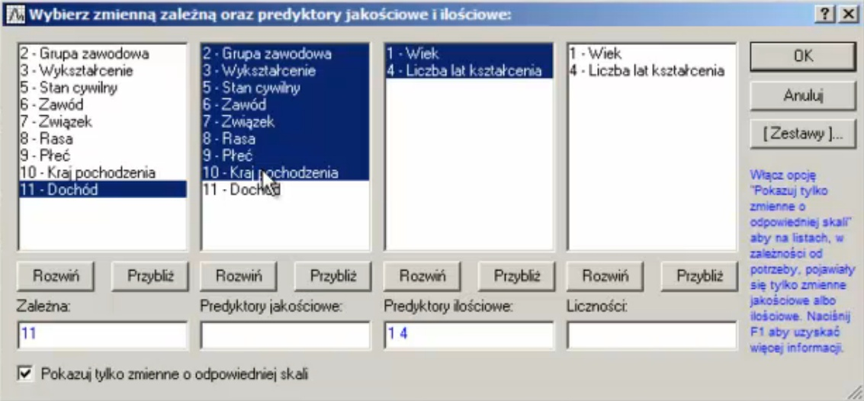

Slide 7
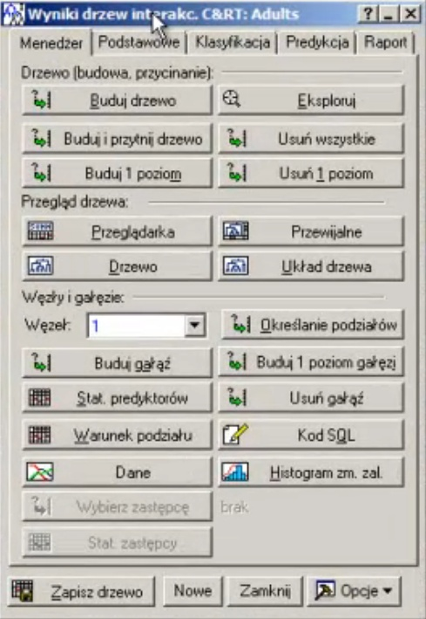
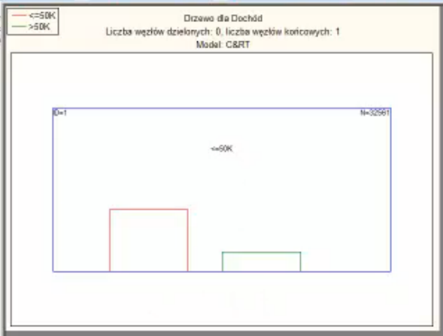
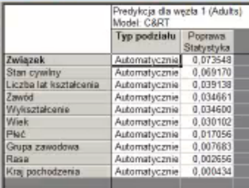
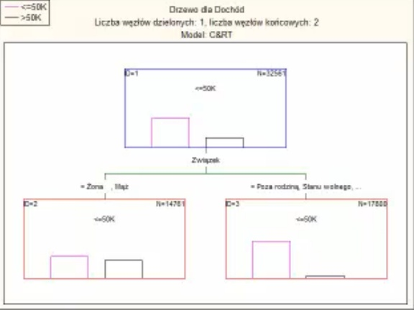
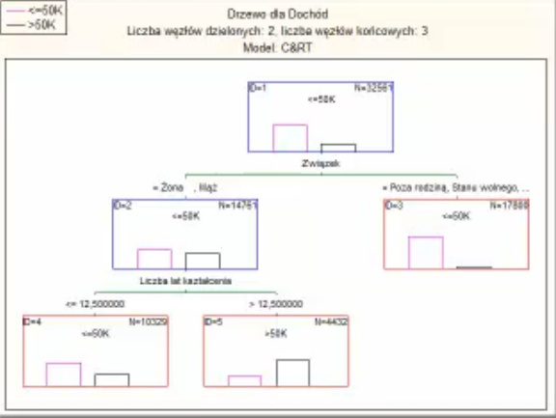

Slide 8
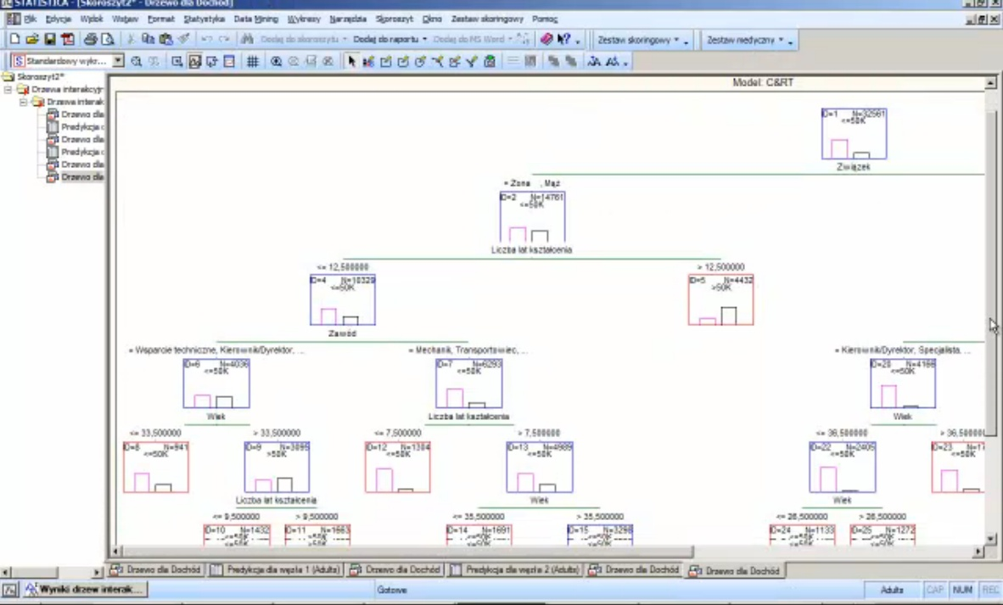
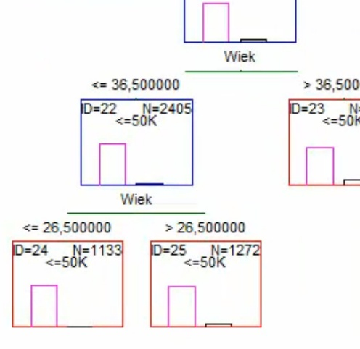

Slide 9
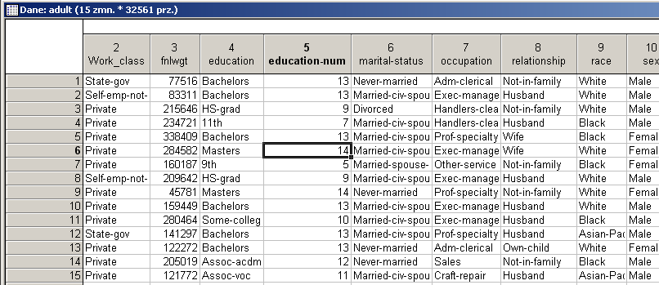
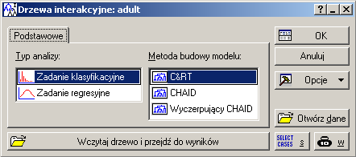
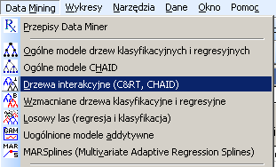
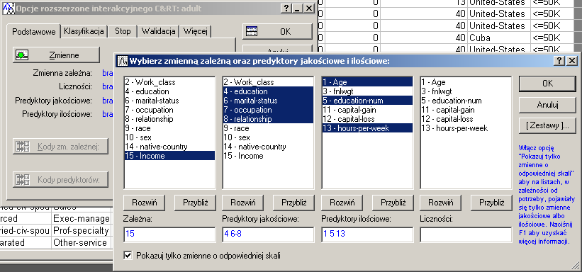
STATISTICA - przykład drzewa C&RT
(inny dobór zmiennych)
2
1
3
4

Slide 10
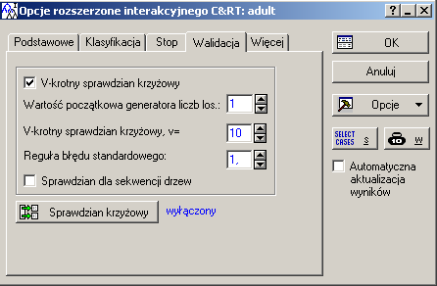
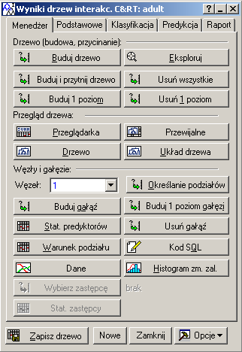
4
5

Slide 11
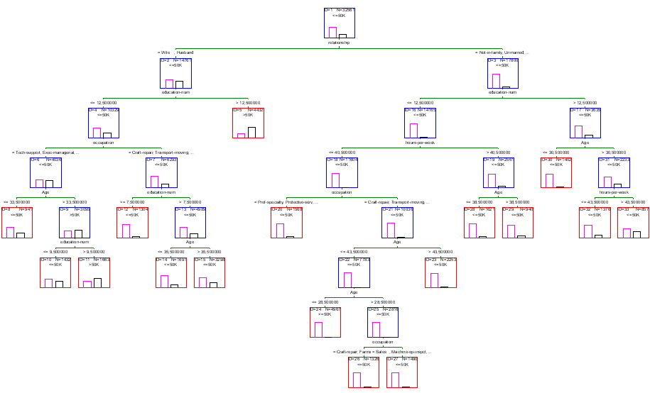

Slide 12
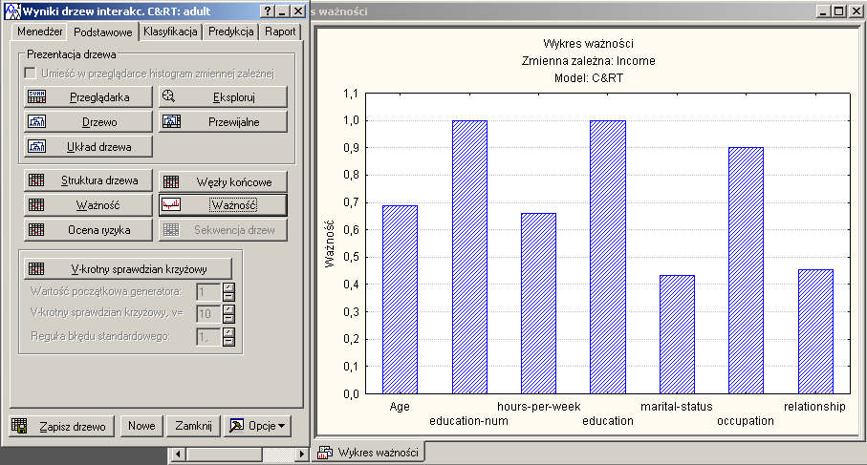

Slide 13
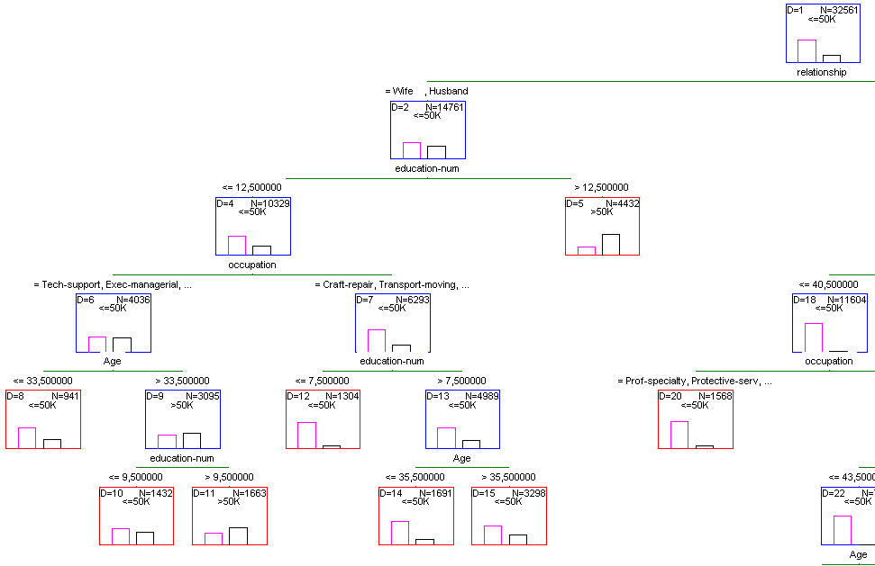

Slide 14
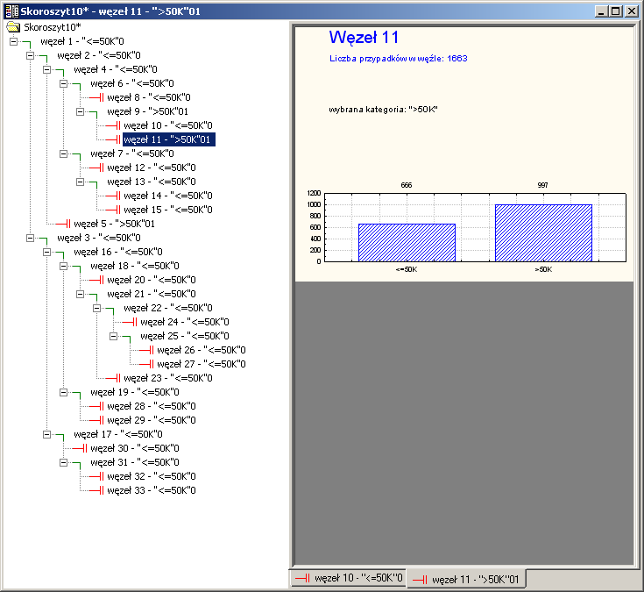

Slide 15
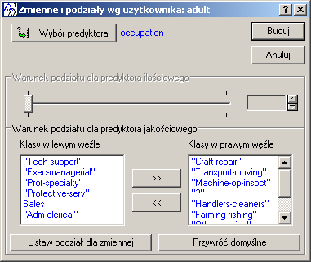
Reguły
Jeżeli osoba pozostaje w związku małżeńskim i jej liczba lat edukacji przekracza 12,5 roku, wtedy jej dochód prawdopodobnie przekracza 50 000 $ (węzeł ID5)
(z prawdopodobieństwem… 72%)
Jeżeli osoba pozostaje w związku małżeńskim, jej liczba lat edukacji nie przekracza 12,5 roku, wykonuje zawód…
oraz ma ponad 33,5 lat wtedy jej dochód prawdopodobnie przekracza 50 000 $ (węzeł ID9)
(z prawdopodobieństwem… 53%)
Jeżeli osoba ma ponad 33,5 lat, pozostaje w związku małżeńskim, liczba lat jej edukacji mieści się w przedziale 9,5 do 12,5 lat, wykonuje zawód… wtedy jej dochód prawdopodobnie przekracza
50 000 $ (węzeł ID11)
(z prawdopodobieństwem… 60%)
przycisk:
„określanie podziałów”

Slide 16
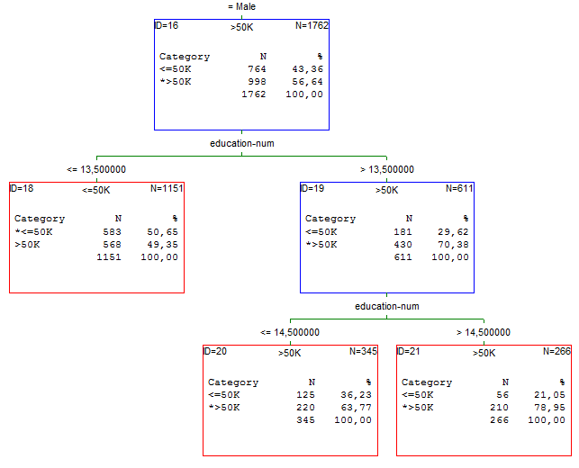

Pewność reguł (ufność reguły, dokładność)
stopień magistra daje mężczyznom 70,38% szans na zarobki pow.50tys
wsparcie reguły
studia podyplomowe i doktorat podnosi szansę na zarobki pow.50tys o ponad 8 punktów procentowych
ufność reguły

Slide 17
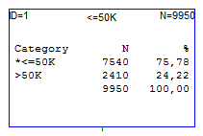
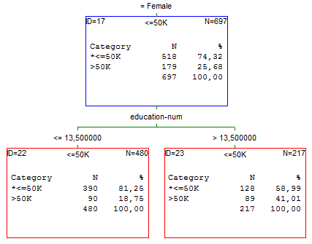
Wsparcie i Ufność
jest bardzo mało kobiet wysoko wykształconych
Wsparcie = 217/9950
= 2,2%
większość kobiet, nawet bardzo dobrze wykształconych, nie zarabia pow. 50 tys.
Ufność = 41,01%
kobiety ze stopniem magistra (i wyżej) mają jedynie 41% szans na zarobki >50K

Slide 18
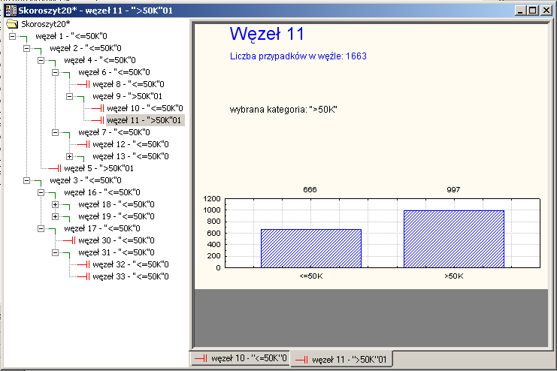
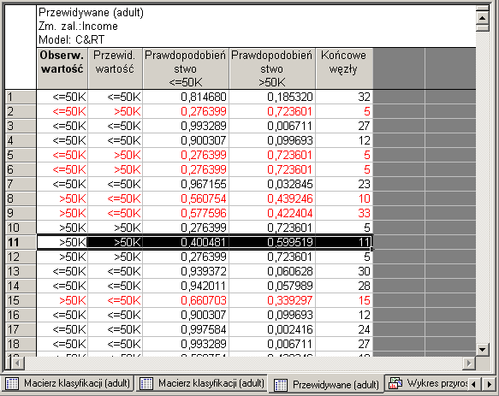
Wsparcie (pokrycie) reguły / ufność (dokładność)
ID11: 997/1633 = 0,5995
ufność reguły
N_{konkluzji} /N_{węzła}
wsparcie reguły:
N_{węzła} / N_{zbioru}
ID11: 1633/32561=5%

Slide 19
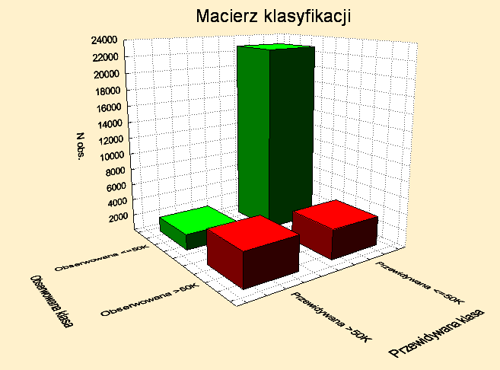
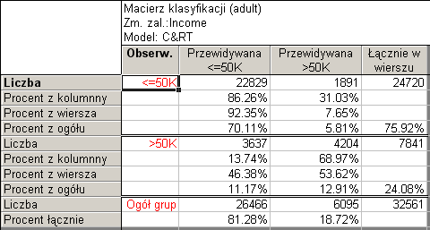
Macierz klasyfikacji
Ile razy model się pomylił?
Pojęcie „kosztu”
false positives
FP
false negatives
FN

Slide 20
jak poprawić dokładność modelu?
wyrównanie prawdopodobieństw a-priori dla klas uczących (liczności klas)
– losowanie warstwowe
dobór predyktorów

Slide 21
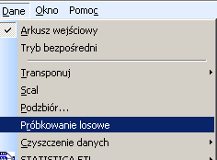
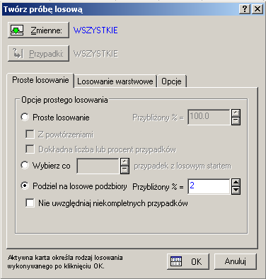
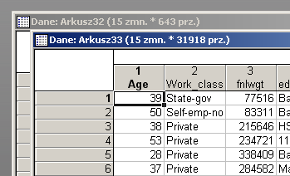
Próba losowa (losowanie)
3
1
2

Slide 22
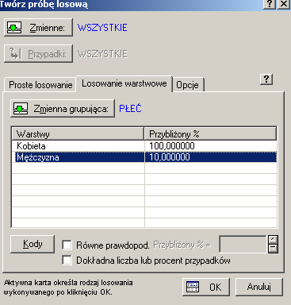
Losowanie warstwowe
3
1
2

Slide 23
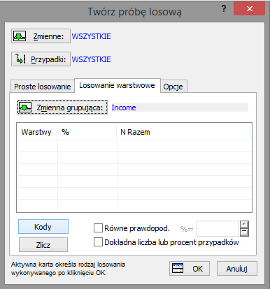
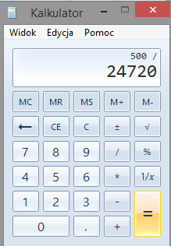

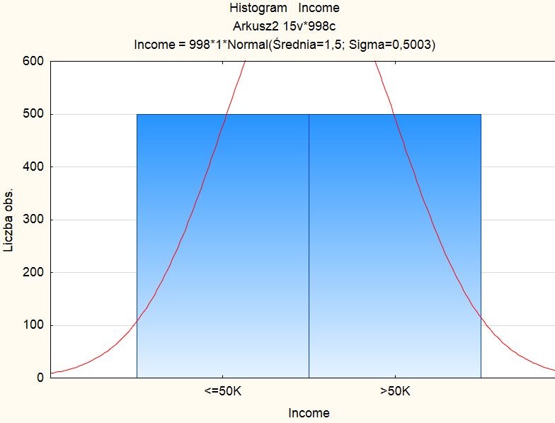

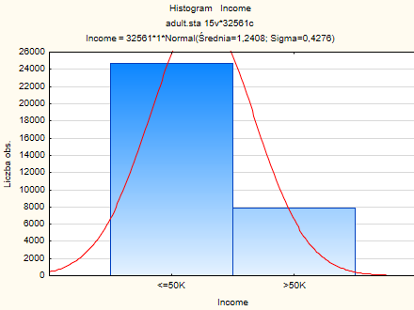
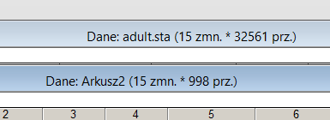
Losowanie warstwowe

Slide 24
Indukcja drzew regresyjnych zmienna zależna: ilościowa

Slide 25

Drzewa regresyjne
Dla drzew klasyfikacyjnych stosuje się różne miary niejednorodności: Indeks Giniego, Chi-kwadrat lub G-kwadrat.
Podział węzłów w drzewach regresyjnych, następuje na podstawie odchylenia najmniejszych kwadratów (LSD - Least Significant Difference).
gdzie
N_{w}(t) - ważona liczba przypadków w węźle t,
w_{i} - wartość zmiennej ważącej dla przypadku i,
f_{i} - wartość zmiennej częstotliwości,
y_{i} - wartość zmiennej odpowiedzi,
y(t) jest średnią ważoną w węźle t.
Źródło: dla wzorów wykorzystywanych przez model C&RT zaimplementowany w STATISTICA wykorzystano fragmenty z Internetowego Podręcznika Statystyki, StatSoft, Inc., 1984-2005, jest to oficjalny podręcznik wydany przez dystrybutora oprogramowania.

Slide 26
Ocena drzewa
Dla potrzeb oceny modeli wprowadzono pojecie kosztu.
Koszt określony jest poprzez wariancję.
Konieczność minimalizacji kosztów wynika z tego, że niektóre błędy mogą mieć bardziej katastrofalne skutki niż inne.
Jakość modelu regresyjnego oceniamy również poprzez współczynnik determinacji.

Slide 27
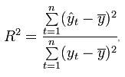
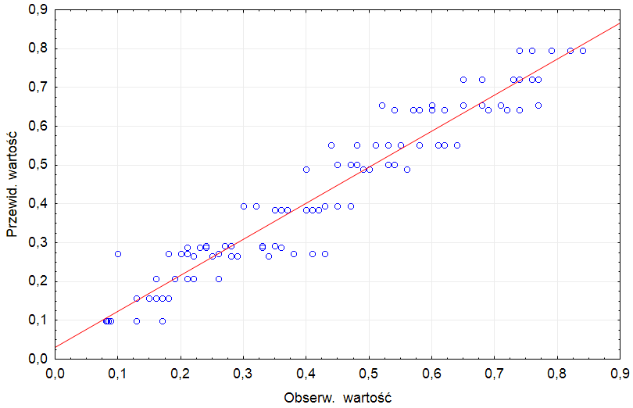
Współczynnik determinacji
r² (R²) – współczynnik determinacji
(wielkość ta oznacza kwadrat współczynnika korelacji)
przyjmuje wartości z przedziału [0,1]
jest miarą stopnia w jakim model wyjaśnia kształtowanie się zmiennej Y.
Jeśli wartość R² jest duża, to oznacza to, że błędy dla tego modelu są stosunkowo małe
i w związku z tym model jest
dobrze dopasowany do
rzeczywistych danych.
Im jego wartość jest bliższa 1, tym lepsze dopasowanie modelu do danych empirycznych

Slide 28
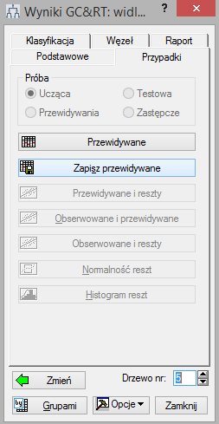
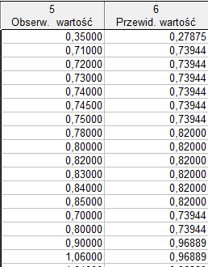
Dobroć dopasowania ⁽¹⁾

Slide 29
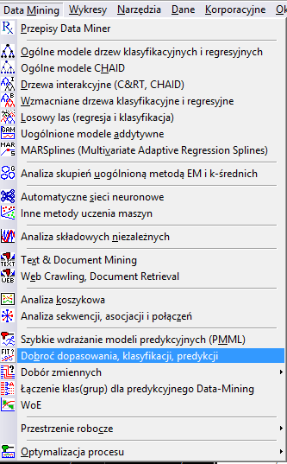
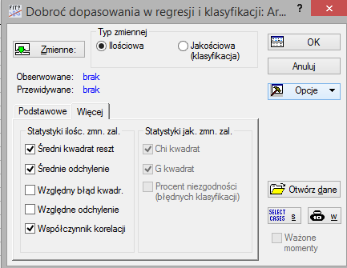
Dobroć dopasowania ⁽²⁾
współczynnik determinacji
to kwadrat współczynnika korelacji

Slide 30
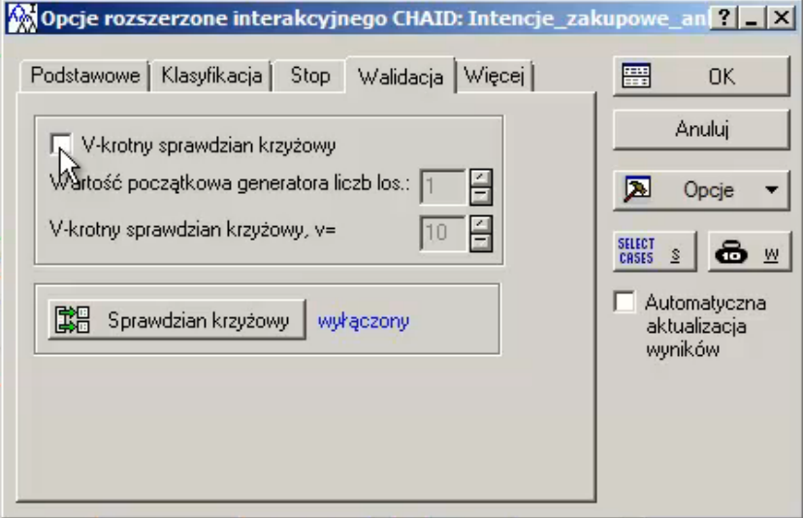
Koszt
Korzystamy z dwóch rodzajów kosztów: kosztu sprawdzianu krzyżowego (SK) oraz kosztu resubstytucji.
Wybiera się drzewo o minimalnym koszcie SK, lub drzewo najmniej złożone, którego koszty SK nie różnią się „znacznie” od minimalnych

Slide 31

Koszt resubstytucji
Narzędziem pomocniczym jest koszt resubstytucji.
Oblicza się tu oczekiwany błąd kwadratowy dla próby uczącej.
gdzie próba ucząca Z składa się z punktów (x_{i},y_{i}), i = 1,2,...,N.
Miara ta obliczana jest dla tego samego zbioru danych, na bazie którego zbudowano model (partycję) d.
niski koszt resubstytucji = wartości zmiennej zależnej bliskie średniej w danym liściu

Slide 32
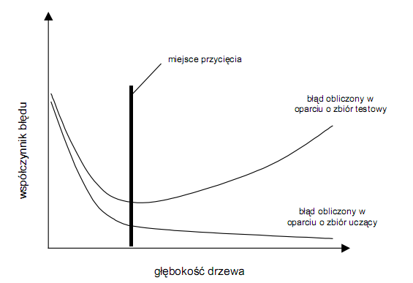
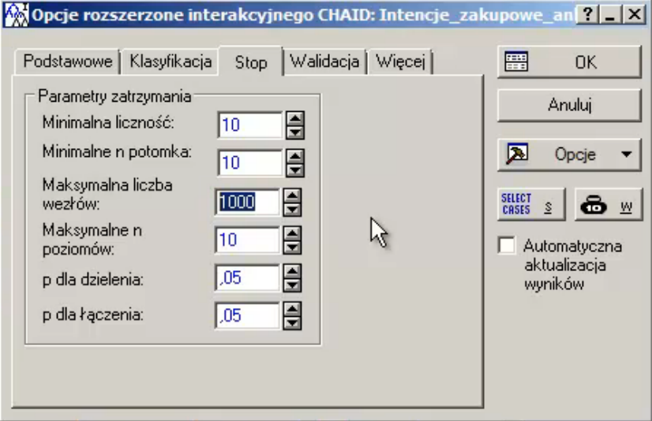
Wybór drzewa – przycinanie drzewa ⁽¹⁾
Jedną z metod doboru drzewa jest wybranie takiego, dla którego koszty resubstytucji i koszt sprawdzianu krzyżowego (SK) się przecinają.

Slide 33
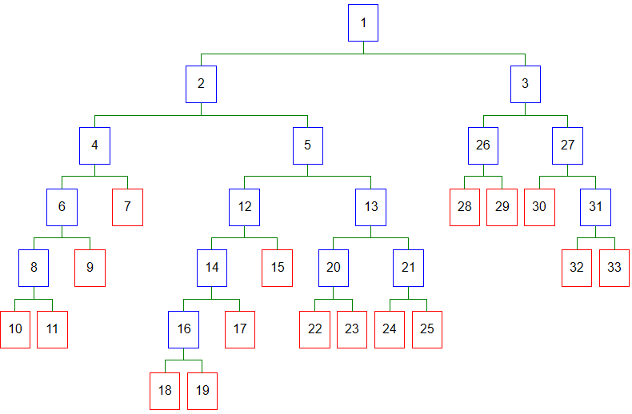
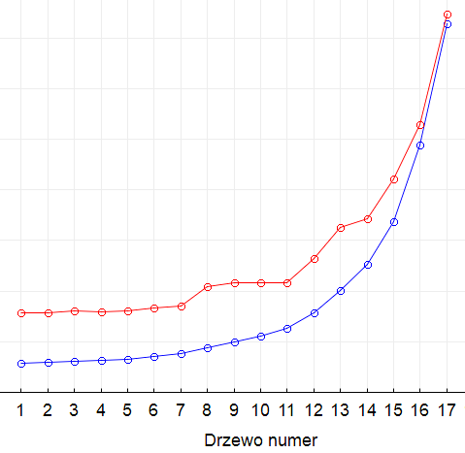


Wybór drzewa – przycinanie drzewa ⁽²⁾

Slide 34
Drzewo dla parametru:
umowna granica plastyczności R_{0,2}
Klasy dla poszczególnych parametrów R_{m}, R_{0,2}, A zostały wyznaczone za pomocą modeli drzew regresyjnych w oparciu o zmienne predykcyjne jakimi były:
  Rodzaj modyfikatora
  Przesycanie – prędkość chłodzenia
  Temperatura starzenia
  Starzenie – prędkość studzenia
Śr
Var

Slide 35
Co jeszcze? – Ważność predyktorów
Algorytm drzewa C&RT pozwala określić ważność poszczególnych zmiennych predykcyjnych.
Daną zmienną uznajemy za ważną w procesie klasyfikacji, czyli za niosącą informację o klasie, jeśli zmienna ta często bierze udział w procesie klasyfikowania obiektów ze zbioru uczącego.
„Gotowość” atrybutu do brania udziału w procesie klasyfikacji mierzona jest w trakcie budowy drzew klasyfikacyjnych.
Ważność oznacza wysoki stopień współzmienności (wyrażonej kowariancją lub korelacją) danego czynnika ze zmienną zależną, do ustalenia tego parametru służą takie techniki jak metody regresji wielorakiej czy algorytm względnej ważności Kruskala lub analiza dominacji.

Slide 37
Efekt?
na podstawie drzewa nr 9 dla R_{m} można określić reguły:
Jeśli próbka poddana została przesycaniu H3 i starzeniu w 500°C, wtedy wytrzymałość będzie miała rozkład o średniej E(X)=476[Mpa] i wariancji D²(X)=793
Jeśli próbka poddana została przesycaniu H3 i starzeniu w 700°C lub bez starzenia, wtedy wytrzymałość będzie miała rozkład o średniej E(X)=530[Mpa] i wariancji D²(X)=33
Jeśli próbka modyfikowana borem (K) poddana została przesycaniu (H2) wtedy wytrzymałość będzie miała rozkład o średniej E(X)=577[Mpa] i wariancji D²(X)=43
Jeśli próbka modyfikowana borem (K) poddana została przesycaniu (H1) wtedy wytrzymałość będzie miała rozkład o średniej E(X)=546[Mpa] i wariancji D²(X)=2187
Jeśli próbka pochodząca z innego wytopu niż K poddana została przesycaniu (H2 lub H1) wtedy wytrzymałość będzie miała rozkład o średniej E(X)=600 [Mpa] i wariancji D²(X)=325

Slide 38
Własności drzew
Naturalna obsługa zmiennych mierzonych na różnych skalach pomiarowych
Związki pomiędzy zmiennymi nie muszą być liniowe
Rozkłady zmiennych nie muszą być normalne
Jeśli spełnione są wymogi regresji wielorakiej to lepszy model daje regresja
Drzewa nazywane – białą skrzynką – dobrze rozpoznany model i interpretacja

Slide 39
Własności drzew
Niewrażliwość na zmienne bez znaczenia – mają niską ocenę ważności predyktorów
Niewrażliwość na nadmierną korelację – jeśli dwie zmienne ze sobą skorelowane, jeden z predykatów nie wchodzi do drzewa
Niewrażliwość na wartości odstające – podział w punkcie, nawet jeśli jakieś zmienne osiągają bardzo wysokie/niskie wartości
Radzenie sobie z brakami danych – podziały zastępcze
Naturalna interpretacja w postaci reguł
Zastosowania: predykcja, budowa reguł, segmentacja rynku

Slide 40


univariate/multivariate
The multivariate decision tree-constructing algorithm selects not the best attribute but the best linear combination of the attributes.

Slide 41



M5P Decision Tree
binary regression tree model
divergence metric:
Standard Deviation Reduction (SDR)

Slide 42

Oblique trees (skośne)
axis-parallel trees:
test na jednym atrybucie na raz
oblique trees:
test jest funkcją (multivariate tests)

Slide 43


Slide 44



Slide 45
Discussion
TDIDT: Top-Down Induction of Decision Trees
The most extensively studied method of machine learning used in data mining
Different criteria for attribute/test selection rarely make a large difference
Different pruning methods mainly change the size of the resulting pruned tree
C4.5 (C5.0) builds univariate decision trees: each node tests a single attribute
Some TDITDT systems can build multivariate trees
(e.g., the famous CART tree learner, Oblique trees)
Notes:
5/30/2019
45
45

Slide 46
Central Quest
Find true patterns
and
avoid overfitting
(false patterns due to randomness)

Slide 47
Algorytmy indukcji reguł
rule induction:
  AQ – R. Michalski (1969)
  CN2 ― Clark, Niblett (1989)
  RIPPER (IREP), RULE Extraction System,
  PRISM (ID3), ACO (ants),
  RISE, DeEPs, DeEPsNN, RIONA – unified approach
  rough sets – Z. Pawlak (1982) (LEM, MODLEM, RSES, ROSETTA, etc.)
instance based learning (IBL): kNN, IB3, PEBLS,
  lazy rule induction approach
  Bayesian learning
indukcja drzew: CART, CHAID, C5.0, SLIQ, ID3, SPRINT, Oblique trees, Random Forest, Boosted Trees etc.
multiple classifiers, multistrategy learning (combine approach):
  ANFIS: adaptive neuro-fuzzy inference system,
  ProbRough, MCS, ITRULE, KBNGE – empirical verification
SNN (odzyskiwanie)
regresja…

Slide 48
Uczenie
zagadnienia: reprezentacja, przeszukiwanie, walidacja
reprezentacja: decision trees, sets of rules, instances, neural networks
przeszukiwanie: learning algorithm finds the concept description in a space of possible descriptions defined by the representation language
walidacja: miary jakości kandydatów

Slide 49
Indukcja reguł
indukcja reguł – małe zbiory silnych predyktorów
podziały równoległe do osi (np. x_{n}>5)
problem z obserwacjami odstającymi i mało licznymi sekcjami
odporne na szum
liczba podziałów rośnie szybkim tempie
właściwe podejście dla danych jakościowych (symbolic)
i zmiennych o małej istotności

Slide 50
IBL – instance based learning
klasyfikatory minimalnoodległościowe (np. kNN)
dobrze radzą sobie z nieliniowością i „outliners”
wrażliwe na szum
wrażliwe na zmienne nieistotne
dobre dla danych numeryczny

Slide 51
complete set of consistent and minimal decision rule
size of the minimal rules set can be exponential with respect to the size of the training set - rule set that is not necessarily complete
memory based (lazy concept induction) - do not require calculation of the decision rule set before classification of new objects
generates only decision rules relevant for a new test object and then classifies it like algorithms generating rules in advance

Slide 52
  Instance Based Learning (IBL): lazy rule induction approach (kNN)
  Bayesian learning

Slide 53
Klasyfikatory kNN
Klasyfikator kNN - klasyfikator k-najbliższych sąsiadów (ang. k-nearest neighbor classifier)
Klasyfikacja nowych przypadków jest realizowana
„na bieżąco", tj. wtedy, gdy pojawia się potrzeba klasyfikacji nowego przypadku.
należy do grupy algorytmów opartych o analizę przypadku. Algorytmy te prezentują swoją wiedzę o świecie w postaci zbioru przypadków lub doświadczeń.
Idea klasyfikacji polega na metodach wyszukiwania tych zgromadzonych przypadków, które mogą być zastosowane do klasyfikacji nowych sytuacji.

Slide 54

kNN - przykład
Mamy przypadki dodatnie i ujemne oraz nowy punkt, oznaczony na czerwono. Zadanie polega na zaklasyfikowaniu nowego obiektu do plusów lub minusów, na bazie tego, z kim sąsiaduje.
Zacznijmy od rozpatrzenia przypadku jednego, najbliższego sąsiada. Widać, że najbliżej czerwonego punktu jest plus, tak więc nowy przypadek zostanie zaklasyfikowany do plusów.
Zwiększmy teraz liczbę najbliższych sąsiadów do dwóch. Niestety, jest kłopot, drugi sąsiad to minus, więc plusy i minusy występują w tej samej ilości, nikt nie ma przewagi.
Zwiększmy dalej liczbę najbliższych sąsiadów, do pięciu. Są to przypadki znajdujące się wewnątrz kółka na rysunku. Jest tam przewaga minusów, więc nowy przypadek oceniamy jako minus.

Slide 55


Regresja i kNN
Mamy danych kilka "przykładowych" punktów, a podać musimy wartość y dla dowolnego x.
dla pojedynczego najbliższego sąsiada: Najbliżej nowego X znajduje się punkt o odciętej x₄. Tak więc, jako wartość dla nowego X przyjęta będzie wartość (rzędna) odpowiadająca x₄, czyli y₄. Oznacza to, że dla jednego najbliższego sąsiada wynikiem jest
Y = y₄
dwóch najbliższych sąsiadów: szukamy dwóch punktów mających najbliżej do X.
Są to punkty o wartościach rzędnych y₃ i y₄. Biorąc średnią z dwóch wartości, otrzymujemy:
W podobny sposób postępujemy przy dowolnej liczbie K najbliższych sąsiadów. Wartość Y zmiennej zależnej otrzymujemy jako średnią z wartości zmiennej zależnej dla K punktów o wartościach zmiennych niezależnych X najbliższych nowemu X-owi.

Slide 56
Problemy związane z klasyfikatorem kNN:
  jak zdefiniować punkt „najbliższy" nowemu przykładowi X?
  problemem transformacji: Jak przetransformować przykład do punktu w przestrzeni wzorców?
definicja funkcji odległości:
klasyfikatory kNN stosują najczęściej euklidesową miarę odległości, czyli po prostu odległość geometryczna w przestrzeni wielowymiarowej.
odległość(x,y) = {Σ_{i} (x_{i} - y_{i})²}^{½}
Odległość euklidesową podnosi się do kwadratu, aby przypisać większą wagę obiektom, które są bardziej oddalone

Slide 57
Miary odległości - Przestrzenie metryczne
Odległość elementów przestrzeni cech ilościowych
  odległość euklidesowa
  odległości Sebestyena
  odległość uogólnioną (Mahalanobisa)
  odległość Manhattan
  odległość Canbera
  Odległość Chernoffa
  Odległość Bhattacharyya
  Dywergencja Kullbacka-Leiblera (zwana też entropią względną lub relatywną entropią)
Odległość elementów przestrzeni cech jakościowych
  odległości Hamminga
  SVDM metric
  Odległość cosinusowa
  Odległość Levenshteina (edycyjna) – miara odmienności napisów (skończonych ciągów znaków)odległości Sebestyena
  Odległość Damerau-Levenshteina
  Niezgodność procentowa
  Chi^2
  miara VDM (Value Difference Metric).
  Miara Lance'a i Williamsa

Slide 58

Miary odległości - Przestrzenie metryczne
Odległość miejska (Manhattan, City block). Ta odległość jest sumą różnic mierzonych wzdłuż wymiarów.
W większości przypadków ta miara odległości daje podobne wyniki, jak zwykła odległość euklidesowa.
w przypadku tej miary, wpływ pojedynczych dużych różnic (przypadków odstających) jest stłumiony (ponieważ nie podnosi się ich do kwadratu).
odległość(x,y) = Σ_{i} |x_{i} – y_{i}|

Slide 59




Standaryzacja / Normalizacja
W wyniku normalizacji danych otrzymujemy wektory, których wartości cech są zawarte w przedziale <0,1>. Normalizacja nie uwzględnia rozkładu wartości danej cechy.
Wynikiem standaryzacji jest wektor cech , których wartość średnia m = 0 , natomiast odchylenie standardowe s = 1, dzięki czemu wszystkie cechy mają jednakowy wkład do wartości odległości

Slide 60
Klasyfikacja w oparciu o
Naiwny klasyfikator Bayesa
Zadaniem klasyfikatora Bayes'a jest przyporządkowanie nowego przypadku do jednej z klas decyzyjnych, przy czym zbiór klas decyzyjnych musi być skończony i zdefiniowany
a priori.
Naiwny klasyfikator Bayes'a jest statystycznym klasyfikatorem, opartym na twierdzeniu Bayesa.
P(C|X) prawdopodobieństwo a posteriori, że przykład X należy do klasy C
Naiwny klasyfikator Bayes'a różni się od zwykłego klasyfikatora tym, że konstruując go zakładamy wzajemną niezależność atrybutów opisujących każdy przykład.

Slide 61
Naiwny klasyfikator Bayesa
Chcemy dokonać predykcji klasy, do której należy nowy przypadek
C₁ (kupi_komputer ='tak')
C₂ (kupi_komputer ='nie')
Nowy przypadek:
X = (wiek='<=30', dochód='średni', student = 'tak', status='kawaler')
Maksymalizujemy wartość P(X/C_{i})*P(C_{i}), dla i=1,2

Slide 62


Przykład

Slide 63
Probabilities for weather data
Outlook
Temperature
Humidity
Windy
Play
Yes
No
Yes
No
Yes
No
Yes
No
Yes
No
Sunny
2
3
Hot
2
2
High
3
4
False
6
2
9
5
Overcast
4
0
Mild
4
2
Normal
6
1
True
3
3
Rainy
3
2
Cool
3
1
Sunny
2/9
3/5
Hot
2/9
2/5
High
3/9
4/5
False
6/9
2/5
9/
14
5/
14
Overcast
4/9
0/5
Mild
4/9
2/5
Normal
6/9
1/5
True
3/9
3/5
Rainy
3/9
2/5
Cool
3/9
1/5
Outlook
Temp
Humidity
Windy
Play
Sunny
Hot
High
False
No
Sunny
Hot
High
True
No
Overcast
Hot
High
False
Yes
Rainy
Mild
High
False
Yes
Rainy
Cool
Normal
False
Yes
Rainy
Cool
Normal
True
No
Overcast
Cool
Normal
True
Yes
Sunny
Mild
High
False
No
Sunny
Cool
Normal
False
Yes
Rainy
Mild
Normal
False
Yes
Sunny
Mild
Normal
True
Yes
Overcast
Mild
High
True
Yes
Overcast
Hot
Normal
False
Yes
Rainy
Mild
High
True
No

Slide 64
Probabilities for weather data
Outlook
Temperature
Humidity
Windy
Play
Yes
No
Yes
No
Yes
No
Yes
No
Yes
No
Sunny
2
3
Hot
2
2
High
3
4
False
6
2
9
5
Overcast
4
0
Mild
4
2
Normal
6
1
True
3
3
Rainy
3
2
Cool
3
1
Sunny
2/9
3/5
Hot
2/9
2/5
High
3/9
4/5
False
6/9
2/5
9/
14
5/
14
Overcast
4/9
0/5
Mild
4/9
2/5
Normal
6/9
1/5
True
3/9
3/5
Rainy
3/9
2/5
Cool
3/9
1/5
A new day:
Outlook
Temp.
Humidity
Windy
Play
Sunny
Cool
High
True
?
Likelihood of the two classes
For “yes” = 2/9 × 3/9 × 3/9 × 3/9 × 9/14 = 0.0053
For “no” = 3/5 × 1/5 × 4/5 × 3/5 × 5/14 = 0.0206
Conversion into a probability by normalization:
P(“yes”) = 0.0053 / (0.0053 + 0.0206) = 0.205
P(“no”) = 0.0206 / (0.0053 + 0.0206) = 0.795

Slide 65

Twierdzenie Bayesa: P(C|X)=[P(X|C)×P(C)]/P(X)
P(C) – prawdopodobieństwo a priori
P(C|X) – prawdopodobieństwo a posteriori (gdy wiemy, że zdarzyło się X)

Slide 66
„zero-frequency problem”
Twierdzenie Bayesa: P(C|X)=[P(X|C)×P(C)]/P(X)
P(C) – prawdopodobieństwo a priori
P(C|X) – prawdopodobieństwo a posteriori (gdy wiemy, że zdarzyło się X)
What if an attribute value does not occur with every class value? (e.g., “Outlook=overcast” for class “no”)
    Probability will be zero: P(Outlook=Overcast|no)=0
    A posteriori probability will also be zero: P(no|X)=0
    (Regardless of how likely the other values are!)
Remedy: add 1 to the count for every
attribute value-class combination (Laplacian smoothing)
Result: probabilities will never be zero
Additional advantage: stabilizes probability estimates computed from small samples of data

Slide 67

Information Gain – przykład ⁽¹⁾
słonecznie
1,2,8,9,11
3 N + 2 T
5/14
zachmurzenie
pochmurno
4/14
3,7,12,13
4 T + 0 N
deszczowo
4,5,6,10,14
3 T + 2 N
5/14
gorąco
1,2,3,13
2 N + 2 T
4/14
temperatura
łagodnie
6/14
4,8,10,11,12,14
4 T + 2 N
zimno
5,6,7,9
3 T + 1 N
4/14
wysoka
1,2,3,4,8,12,14
3 N + 4 T
7/14
wilgotność
normalna
5,6,7,9,10,11,13
6 T + 1 N
7/14
słaby
1,3,4,5,8,9,10,13
2 N + 6 T
8/14
wiatr
silny
2,6,7,11,12,14
3 T + 3 N
6/14
Entropia (rozkład):

Slide 68
Information Gain – przykład ⁽²⁾
W przykładzie golf jako pierwszy do podziału został wybrany atrybut „zachmurzenie”,
bo jego wskaźnik „gain” był największy:
S – zawiera 14 elementów; 2 klasy – TAK (9 elementów) i NIE (5 elementów)
E(S) = -9/14 log 9/14 – 5/14 log 5/14 = 0.94
E(S/zachmurzenie) = 5/14(-3/5log23/5 – 2/5log22/5) + 4/14(-1log21 – 0log 20)
+ 5/14(-3/5log23/5 – 2/5log22/5) = 0.2
E(S/temperatura) = 4/14(-2/4log22/4 – 2/4log22/4) + 4/14(-3/4log23/4 – 1/4 log21/4)
+ 6/14(-2/6log22/6 – 4/6log24/6) = 0.48
E(S/wilgotnosc) = 7/14(-4/7log24/7 – 3/7log23/7) + 7/14(-6/7log26/7 – 1/7 log21/7) = 0.43
E(S/wiatr) = 8/14(-6/8log26/8 – 2/8log22/8) + 6/14(-3/6log23/6 – 3/6log2 3/6) = 0.71
Gain Information(zachmurzenie) = 0.94 – 0.2 = 0.74
Gain Information(temperatura) = 0.94 – 0.48 = 0.46
Gain Information(wilgotnosc) = 0.94 – 0.43 = 0.51
Gain Information(wiatr) = 0.94 – 0.71 = 0.23
Największy zysk informacji dostarcza atrybut „zachmurzenie” i to on będzie korzeniem drzewa…

Slide 69
Algorytmy sekwencyjnego pokrywania
Covering algorithms

Slide 70

Sekwencyjne pokrywanie
Covering algorithms
Instead, we can generate rule set directly
    One approach: for each class in turn, find rule set that covers all instances in it
    (excluding instances not in the class)
Called a covering approach:
    At each stage of the algorithm, a rule is identified that “covers” some of the instances
If x > 1.2 and y > 2.6
then class = a

Slide 71


przybliżone rozwiązywanie problemu pokrycia
Ryszard Michalski: założyciel i wieloletni dyrektor Laboratorium Uczenia Maszynowego na Uniwersytecie im. George’a Masona w USA, współpracownik zagraniczny Instytutu Informatyki PAN.
Algorytm AQ: (1969) oparty jest na pokrywaniu sekwencyjnym

Slide 72

Rules vs. trees
Z drzewa zawsze można utworzyć
zestaw reguł
zestawy reguł mogą być bardziej przejrzyste, gdy drzewa decyzyjne podlegają replikowanym poddrzewom
dla problemów wieloklasowych drzewa analizują wszystkie klasy „na raz” a algorytmy pokrywania uwzględnia klasy kolejno

Slide 73

Simple covering algorithm
Basic idea: generate a rule by adding tests that maximize the rule’s accuracy
Similar to situation in decision trees: problem of selecting an attribute to split on
    But: decision tree inducer maximizes overall purity
Each new test reduces
rule’s coverage:

Slide 74

PRISM - generates a decision list

Slide 75
Separate and conquer rule learning
Rule learning methods like the one PRISM employs (for each class) are called separate-and-conquer algorithms:
    First, identify a useful rule
    Then, separate out all the instances it covers
    Finally, “conquer” the remaining instances
Difference to divide-and-conquer methods:
    Subset covered by a rule does not need to be explored any further

Slide 76

Decision rules vs. decision trees

Slide 77
Parametry reguł
a => b
n_{ab} - liczba obiektów spełniających obie strony reguły
n_{a} - liczba obiektów spełniających lewą stronę reguły
n_{b} - liczba obiektów spełniających prawą stronę reguły (czyli w praktyce - liczność klasy decyzyjnej, na którą wskazuje reguła).
/ Dobra reguła to taka, która ma jak najmniej kontrprzykładów, czyli obiektów pasujących do lewej strony, ale niepasujących do prawej.

Slide 78
wsparcie i dokładność
wsparcie (support):
supp( a => b ) =n_{ab}/n
wsparcie reguły mówi nam o tym, ile obiektów (treningowych) do niej pasuje.
dokładność (accuracy):
acc( a => b ) =n_{ab}/n_{a}
dokładność reguły mówi nam o jej wiarygodności - jak bardzo możemy liczyć na to, że opisywana przez nią zależność rzeczywiście zachodzi.

Slide 79


Slide 80


Tablica pomyłek (macierz błędów, macierz klasyfikacji)
Confusion matrix
ocena jakości klasyfikacji binarnej

Slide 81

© Mariusz Gromada – MathSpace.PL

Slide 82

ocena jakości klasyfikacji
Punkt odcięcia (cut-off point)
punkt rozgraniczający segment wysokiej skłonności od segmentów średniej i niskiej skłonności

Slide 83

Receiver Operating Characteristic - Krzywa ROC
krzywa ROC jest graficzną reprezentacją efektywności modelu, testujemy klasyfikator dla różnych progów alfa.
alfa to próg szacowanego prawdopodobieństwa, powyżej którego obserwacja klasyfikowana jest do jednej kategorii (Klasa_pos), a poniżej którego – do drugiej kategorii (Klasa_neg).
ROC pokazuje zależności wskaźników TPR (True Positive Rate) oraz FPR (False Positive Rate).
Im wykres bardziej ”wypukły”, tym lepszy klasyfikator.

Slide 84

ROC
J. Stefanowski

Slide 85

A sample ROC curve
Jagged curve—one set of test data
Smoother curve—use cross-validation

Slide 86


ROC curves for two schemes
Pole pod krzywą (AUC) (Area Under ROC Curve)
For a small, focused sample, use method A
For a larger one, use method B
im większe AUC tym lepiej:
AUC = 1 (klasyfikator idealny),
AUC = 0.5 (klasyfikator losowy),
AUC < 0.5 (nieprawidłowy klasyfikator (gorszy niż losowy))

Slide 87
Metoda wektorów nośnych (wspierających)
Support Vector Machines

Slide 88


Metoda wektorów nośnych (wspierających)
stosowane gdy do poprawnego klasyfikowania potrzebne są bardziej skomplikowane struktury niż linia prosta
oryginalne obiekty są "mapowane" (transformowane) za pomocą funkcji jądrowych (kernels) na przestrzeń ilustrowaną po prawej.
w nowej przestrzeni dwie klasy są liniowo separowalne, co pozwala uniknąć skomplikowanej postaci granicy klas.

Slide 89


Support Vector Machines
Którą z hiperpłaszczyzn należy wybrać? B1 or B2?
Hiperpłaszczyzny b_{i1} i b_{i2} są otrzymane przez równoległe przesuwanie hiperpłaszczyzny granicznej aż do pierwszych punktów z obu klas.
Odległość między nimi –margines klasyfikatora liniowego

Slide 90

Węższe czy szersze marginesy?
Szerszy margines → lepsze własności generalizacji, mniejsza podatność na ew. przeuczenie (overfitting)
Wąski margines – mała zmiana granicy, radykalne zmiany klasyfikacji

Slide 91

Cel
Znajdź hiperpłaszycznę, która maksymalizuje margines
=> B1 jest lepsze niż B2
Maksymalizując odległość
pomiędzy B1 i B2
(przy założeniu, że pomiędzy
tymi hiperpłaszczyznami
nie ma punktów) doprowadzamy
do sytuacji kiedy na wspomnianych hiperpłaszczyznach znajdą się punkty należące do zbioru treningowego.
Punkty te nazywane są wektorami nośnymi, ponieważ tylko one uczestniczą w definicji hiperpłaszczyzn separujących.

Slide 92

Funkcje jądrowe
Iloczyn skalarny w przestrzeni o większym wymiarze jest równoważny funkcji jądra w przestrzeni oryginalnej.
Tak więc nie musimy znać jawnej postaci przekształcenia Φ, wystarczy, że znamy funkcję jądra

Slide 93



Funkcje jądrowe
Istnieje wiele takich funkcji np.:

Slide 94


klasyfikacja C-SVM
W praktyce często zdarza się, że niemożliwe jest idealne odseparowanie obiektów należących do poszczególnych klas.
Dopuszczamy aby pomiędzy hiperpłaszczyznami H1 i H2 pojawiły się punkty. Jednak, każdy taki punkt jest „karany”.
Wprowadza się określenie współczynnika kary C (jeśli C = ∞, mamy przypadek optymalnej separacji klas)

Slide 95


wielomian 2-stopnia
wielomian 3-stopnia
wielomian 4-stopnia
FUNKCJE JĄDRA
funkcja radialna σ = 1.0
funkcja radialna σ = 2.0
funkcja radialna σ = 5.0

Slide 96

Support Vector Regression (SVR)

Slide 97


Support Vector Regression
Find a function, f(x), with at most ε-deviation from the target y

Slide 98

ε-deviation

Slide 99
Analiza dyskryminacyjna

Slide 100

Struktura rzeczywista a klasyfikacja
B₁ i B₂ to podzbiory błędnych decyzji
miara obszaru błędnych decyzji charakteryzuje procedurę klasyfikacyjną
reguły klasyfikacyjne różnią się metodą mierzenia błędu

Slide 101

Klasyfikacja metod klasyfikacji
wiele zmiennych diagnostycznych
jedna zmienna
nie znamy parametrów rozkładów – model na podstawie próby
znamy rozkłady prawdopodobieństw warunkowych – klasyfikatory Bayesa

Slide 102

Liniowa funkcja separująca (graniczna)
Szukamy klasyfikatora pozwalającego na podział całej przestrzeni na obszary odpowiadające klasom (dwóm lub więcej) oraz pozwalającego jak najlepiej klasyfikować nowe obiekty x do klas
Podejście opiera się na znalezieniu
tzw. granicy decyzyjnej między klasami
f(x)=wT⋅x

Slide 103

LDA

Slide 104
Różne podejścia do budowy klasyfikatorów liniowych
Podejścia generatywne (probabilistyczne)
  Analiza dyskryminacyjna
  (związana z rozkładem normalnym)
  Wersja klasyfikacji Bayesowskiej (dwumianowy rozkład)
Podejścia wykorzystujące własności zbioru uczącego
  Perceptron liniowy Rosenblata (iteracyjne poprawki wag)
  Metoda wektorów nośnych
  (max. marginesu klasyfikatora)
  Regresja logistyczna (EM estymacja)

Slide 105
Funkcje klasyfikacyjne
Funkcje klasyfikacyjne mogą być wykorzystane do rozstrzygania, do której grupy najprawdopodobniej należą poszczególne przypadki.
Jest tyle funkcji klasyfikacyjnych ile grup. Każda funkcja pozwala nam obliczyć wartości klasyfikacyjne dla każdego przypadku w każdej grupie, przy pomocy wzoru:
S_{i} = c_{i} + w_{i1}*x₁ + w_{i2}*x₂ + ... + w_{im}*x_{m}
gdzie,
indeks i określa daną grupę; indeksy 1, 2, ..., m określają m zmiennych;
c_{i} jest stałą dla i-tej grupy,
w_{ij} jest wagą dla j-tej zmiennej przy obliczaniu wartości klasyfikacyjnej dla i-tej grupy;
x_{j} jest wartością obserwowaną dla danego przypadku dla j-tej zmiennej.
S_{i} oznacza wynikową wartość klasyfikacyjną.

Slide 106
Prawdopodobieństwa klasyfikacyjne a priori
Czasami wiemy, że w jednej z grup jest więcej obserwacji niż w jakiejś innej; zatem prawdopodobieństwo a priori, że przypadek należy do tej grupy, jest większe.
Należy zadać sobie pytanie, czy nierówna liczba przypadków w różnych grupach w próbie jest odzwierciedleniem rzeczywistego rozkładu w populacji, czy jest to tylko efekt losowania.
Na przykład, jeśli wiemy, że 60% absolwentów szkoły średniej zwykle wstępuje na studia (20% idzie do szkoły pomaturalnej, a pozostałe 20% do pracy), to nasze przewidywanie: a priori przy takich samych pozostałych warunkach, jest bardziej prawdopodobne, że uczeń pójdzie na studia, niż że wybierze którąś z pozostałych możliwości.
Analiza dyskryminacyjna umożliwia określenie różnych prawdopodobieństw a priori, które zostaną następnie wykorzystanie do skorygowania klasyfikacji przypadków (i obliczenia prawdopodobieństw a posteriori).

Slide 107

Macierz klasyfikacji
W celu rozstrzygnięcia, na ile dobrze bieżące funkcje klasyfikacyjne pozwalają przewidzieć przynależność przypadków do grupy oglądamy macierz klasyfikacji.
Macierz klasyfikacji pokazuje liczbę przypadków, które zostały poprawnie sklasyfikowane (na przekątnej macierzy) oraz tych, które zostały błędnie zaklasyfikowane.

Slide 108
Analiza dyskryminacyjna
jest stosowana do rozstrzygania, które zmienne pozwalają w najlepszy sposób dzielić dany zbiór przypadków na klasy.
główna idea analizy funkcji dyskryminacyjnej to rozstrzyganie, czy grupy różnią się ze względu na średnią pewnej zmiennej, a następnie wykorzystanie tej zmiennej do przewidywania przynależności do grupy (np. nowych przypadków).
np. w badaniach medycznych można rejestrować różne zmienne związane ze stanem zdrowia pacjentów, aby sprawdzić, które zmienne najlepiej prorokują, czy pacjent ma szansę na zupełne wyleczenie (grupa 1), częściowe wyleczenie (grupa 2), czy nie ma szans (grupa 3) na wyleczenie.

Slide 109
Podejście obliczeniowe
Z rachunkowego punktu widzenia, analiza funkcji dyskryminacyjnej jest bardzo podobna do analizy wariancji (ANOVA).
np. mierzymy wzrost w losowej próbie 50 mężczyzn i 50 kobiet. Kobiety nie są, przeciętnie, tak wysokie jak mężczyźni, a różnica ta znajdzie odbicie w różnicy średnich (dla zmiennej Wzrost). Dlatego zmienna wzrost pozwala nam zróżnicować mężczyzn i kobiety z większym niż przypadkowe prawdopodobieństwem:
jeśli osoba jest wysoka, to prawdopodobnie jest mężczyzną, jeśli osoba jest niska, to prawdopodobnie jest kobietą.

Slide 110
ANOVA
zagadnienie funkcji dyskryminacyjnej może być przeformułowane na problem jednoczynnikowej analizy wariancji (ANOVA).
można zapytać, czy dwie (lub więcej) grupy różnią się istotnie od siebie ze względu na średnią pewnej zmiennej.
jeśli średnie pewnej zmiennej są istotnie różne w różnych grupach, to możemy powiedzieć, że ta zmienna dyskryminuje te grupy.
aby rozstrzygnąć, czy są jakieś istotne różnice (odnośnie wszystkich zmiennych) między grupami, możemy porównać macierze całkowitych wariancji i kowariancji przy pomocy wielowymiarowych testów F.

Slide 111
Założenia analizy dyskryminacyjnej
Zmienne wyrażone na skalach liczbowych
  Specjalne podejścia dla zmiennych jakościowych (binaryzacja, model lokacyjny,…)
Rozkład normalny. Zakłada się, że zmienne reprezentują próbę z wielowymiarowego rozkładu normalnego.
przy pomocy analizy dyskryminacyjnej bardzo łatwo można tworzyć histogramy rozkładów liczebności.
naruszanie założenia o normalności zazwyczaj nie jest "zgubne" w tym sensie, że wypadkowe testy istotności itd. pozostają odporne. W module ANOVA/MANOVA znajdują się specjalne testy na normalność rozkładu.

Slide 112
Założenia analizy dyskryminacyjnej
Korelacje między średnimi i wariancjami.
Podstawowe "rzeczywiste" zagrożenie dla trafności testów istotności pojawia się wówczas, gdy średnie zmiennych w grupach są skorelowane z wariancjami (lub odchyleniami standardowymi).
Ogólne testy istotności są oparte na zgrupowanych wariancjach, to znaczy na przeciętnej wariancji z wszystkich grup, odbijając się na istotności statystycznej.
W praktyce, model taki może się pojawić wtedy, gdy jedna z badanych grup zawiera kilka przypadków odstających, które mają duży wpływ na średnie a także zwiększają zmienność.
Aby ustrzec się przed tym problemem, skontrolujmy statystyki opisowe, to znaczy średnie i odchylenia standardowe lub wariancje na okoliczność takich korelacji.

Slide 113
Założenia analizy dyskryminacyjnej
Problem złego uwarunkowania macierzy wymaga, by zmienne wykorzystywane do dyskryminacji grup nie były w pełni redundantne.
Częścią obliczeń analizy dyskryminacyjnej jest odwrócenie macierzy wariancji/kowariancji zmiennych w modelu.
Jeśli któraś ze zmiennych jest redundantna wobec innych zmiennych, to o macierzy mówi się, że jest źle uwarunkowana i nie może być odwrócona.
Na przykład, jeśli zmienna jest sumą trzech innych zmiennych, które także znajdują się w modelu, to macierz jest źle uwarunkowana.

Slide 114
Założenia analizy dyskryminacyjnej
Wartości tolerancji. Aby ustrzec się złego uwarunkowania macierzy można sprawdzać dla każdej zmiennej tak zwaną wartość tolerancji.
Wartość tolerancji jest obliczana jako 1 - R² danej zmiennej przy włączeniu do bieżącego modelu wszystkich innych zmiennych. Jest to część wariancji wyjaśniana przez zmienną.
gdy zmienna jest prawie zupełnie redundantna (a zatem może pojawić się problem złego uwarunkowania macierzy), wartość tolerancji dla tej zmiennej zbliży się do 0.
Domyślna wartość w analizie dyskryminacyjnej dla minimalnej akceptowalnej tolerancji wynosi 0.01. Gdy tolerancja dla dowolnej zmiennej wypadnie poniżej tej wartości, to znaczy, że zmienna będzie redundantna w więcej niż 99%

Slide 115
Liniowa analiza dyskryminacyjna
Problem wprowadzony przez R.A. Fishera w 1936 dla wielowymiarowej przestrzeni atrybutów (zmiennych liczbowych) – dyskryminacja 2 klas
Fisher oryginalnie zaproponował poszukiwanie kierunku projekcji, na którym można dobrze rozdzielić zrzutowane obie klasy
  Średnie w klasach są dostatecznie oddalone od siebie
  Obszary rozrzutu (rozproszenia, zmienności) obu klas nie nakładają się zbyt mocno.
LDF – Linear Discriminant Function
FLD – Fisher Linear Discriminant

Slide 116

Liniowa analiza dyskryminacyjna
Rzutowanie na linię łączącą środki gęstości dałoby największy rozrzut środków gęstości, ale wartości nachodzą na siebie ze względu na kowariancję.
dyskryminujący kierunek projekcji pozwala zmniejszyć to nakładanie dla zmiennych o rozkładzie normalnym
na podstawie zbioru uczącego szukamy takiego kierunku, dla którego seperacja danych na klasy jest najwieksza, a „zachodzenie” najmniejsze

Slide 117

Projekcja
Dysponujemy przykładami uczącymi opisanymi
p-cechami x=[x₁,x₂,…,x_{p}]^{T} należącymi do dwóch klas C₁ i C₂
Wektory p-wymiarowe x są zrzutowane na prostą (kierunek związany z parametrami w). Algebraicznie odpowiada to zastąpieniu ich skalarem z = w^{T}⋅x . Celem jest taki dobór w aby na podstawie nowej zmiennej z przykłady z obu klas były jak najlepiej rozdzielone.

Slide 118



Fisher LDA
Cel
  Maksymalizuj odległość zrzutowanych średnich klas
  Minimalizuj wariancje wewnątrz klasową
Odległość między rzutami średnich
W celu maksymalizacji odległości rzutów średnich klas i minimalizacji wariancji wewnątrzklasowej należy poszukiwać wektora w który maksymalizuje następujące wyrażenie:
wskaźnik zmienności
wewnątrzgrupowej

Slide 119


K=3

Slide 120

QDA - Quadratic Discriminant Analisys

Slide 121

FLD a PCA

Slide 122
STATISTICA - przykład
dane: poziom rozwoju wybranych losowo 728 gmin w Polsce w 2005
cel: klasyfikacja gmin do grup: miejskich, wiejskich i miejsko-wiejskich na podstawie zmiennych o istotnej zdolności dyskryminacyjnej
wyjściowy zbiór zmiennych, które zostały następnie poddane ocenie zdolności dyskryminacyjnej, zawierał następujące zmienne:
  C11.1 – liczba mieszkań ogółem na 1 mieszkańca,
  D1.1 – liczba aptek ogółem na 1 mieszkańca,
  E13.1 – liczba gimnazjów dla dzieci i młodzieży na 100 osób w wieku 13-15 lat,
  K1.1 – udział powierzchni użytków rolnych w powierzchni gminy ogółem,
  N1.1 – liczba jednostek (firm) zarejestrowanych w systemie REGON,
  O1.1 – dochody gminy ogółem w tys. zł na osobę,
  O1.1A – dochody własne gminy w tys. zł na osobę,
  O1.10 – subwencje ogólne w tys. zł na osobę,
  O1.12 – dotacje celowe z budżetu państwa w tys. zł na osobę,
  O1.16 – dotacje otrzymane z funduszy celowych w tys. zł na osobę.

Slide 123

Fragment tablicy z danymi

Slide 124


moduł: Wielowymiarowe techniki eksploracyjne

Slide 125


zmienne
zmienna grupująca
kody zmiennej grupującej: Wszystkie
  1 - gmina miejska,
  2 - gmina wiejska,
  3 - gmina miejsko-wiejska.

Slide 126

okno: Definicja modelu
Metoda:
  Standardowa - wprowadzenie do modelu (równania funkcji dyskryminacyjnej) wszystkich wybranych zmiennych.
  Krokowa postępująca prowadzi do wprowadzania do modelu kolejnych zmiennych o najwyższej mocy dyskryminacyjnej.
  Krokowa wsteczna powoduje wprowadzenie na początku do modelu wszystkich zmiennych, a następnie usuwanie z niego w kolejnych krokach zmiennych o najmniejszej mocy dyskryminacyjnej.
procedura włączania do modelu/usuwania z modelu zmiennych zostaje zakończona gdy są spełnione pewne założenia zatrzymania procedury przez użytkownika.

Slide 127


metoda krokowa postępująca
Tolerancja - jaki odsetek nowych informacji o gminach, nie powielanych ze zmiennymi już wprowadzonymi do modelu, musi wnosić dana zmienna aby została wprowadzona do modelu. Wartość 0,01 oznacza że nowa zmienna, aby zostać wprowadzona do modelu, musi wnosić do niego przynajmniej 1% nowych, nie wniesionych już do modelu przez znajdujące się w nim zmienne, informacji o badanych gminach
F wprowadzenia. Czym wyższa wartość tego parametru dla danej zmiennej, tym wyższa jej moc dyskryminacyjna. Jeżeli wartość parametru F dla danej zmiennej będzie większa, zmienna ta zostanie wprowadzona do modelu.

Slide 128


Lambda Wilksa - statystyka stosowana do wyznaczenia istotności statystycznej mocy dyskryminacyjnej aktualnego modelu. Jej wartość mieści się w zakresie od 1 (brak mocy dyskryminacyjnej) do 0 (maksymalna moc dyskryminacyjna). Uważajmy więc z interprertacją, bo mamy do czynienia z sytuacją odwrotną niż w przypadku większości poznanych już współczynników. Każda wartość podana w pierwszej kolumnie oznacza Lambdę Wilksa po wprowadzeniu tej zmiennej do modelu.

Slide 129



82,6% informacji wnoszonych przez tą zmienną nie jest powielanych przez dwie pozostałe zmienne już znajdujące się w modelu

Slide 130



Wyniki analizy funkcji dyskryminacyjnej w kroku 10 końcowym

Slide 131


Wyniki analizy funkcji dyskryminacyjnej w kroku 10 końcowym
Wartości własne dla każdej z funkcji oraz Skumulowana proporcja, która określa jaki procent wariancji międzygrupowej wyjaśniają kolejne funkcje dyskryminacyjne. Pierwsza z funkcji dyskryminacyjnych wyjaśnia aż ponad 97% tej wariancji, a tym samym powinna stanowić podstawę dalszych analiz

Slide 132


Wyniki analizy funkcji dyskryminacyjnej w kroku 10 końcowym
Różnice pomiędzy średnimi wartościami zmiennych dyskryminacyjnych dla gmin są znacząco większe dla pierwszej ze zmiennych dyskryminacyjnych niż dla drugiej z nich. Pierwsza funkcja dyskryminacyjna odróżnia przede wszystkim gminy miejskie od gmin wiejskich.

Slide 133
Wyniki analizy funkcji dyskryminacyjnej w kroku 10 końcowym
Różnice pomiędzy średnimi wartościami zmiennych dyskryminacyjnych dla gmin są znacząco większe dla pierwszej ze zmiennych dyskryminacyjnych niż dla drugiej z nich. Pierwsza funkcja dyskryminacyjna odróżnia przede wszystkim gminy miejskie od gmin wiejskich.
Natomiast druga funkcja dyskryminacyjna rozróżnia przede wszystkim gminy miejsko-wiejskie od pozostałych typów gmin.

Slide 134




Slide 135

Struktura czynnikowa
współczynniki korelacji
– ładunki czynnikowe

Slide 136





Klasyfikacja
w_{i1}
S_{i} = c_{i} + w_{i1}*x₁ + w_{i2}*x₂ + ... + w_{im}*x_{m}

Slide 137
Zbiory przybliżone

Slide 138
Zbiory przybliżone
Podobnie jak logika rozmyta, logika przybliżona zajmuje się modelowaniem niepewności.
Niepewność wynika z granularności informacji
Podstawowym zastosowaniem logiki przybliżonej jest klasyfikacja, logika ta pozwala na budowanie modeli aproksymacji zbiorów, do których przynależność jest określana na podstawie atrybutów.
Zbiory definiowane są atrybutami, nie jak w klasycznej teorii mnogości poprzez ich elementy.
Logika przybliżona rozwijana była jako jedna z metod eksploracji wiedzy (data mining) .

Slide 139
System Informacyjny
definicja systemu informacyjnego w oparciu o agregat:
gdzie:
U – jest niepustym i skończonym zbiorem obiektów zwanym uniwersum;
A – jest zbiorem atrybutów;
V – jest dziedziną atrybutu a∈A;
jest funkcją informacyjną, taką że

Slide 140

Tablica decyzyjna
Jeżeli w systemie informacyjnym wyróżniamy rozłączne zbiory atrybutów warunkowych C i atrybutów decyzyjnych D gdzie , to system taki nazywany jest tablicą decyzyjną.

Slide 141
Zbiory przybliżone
Elementy, o których mamy identyczną informację są nierozróżnialne i tworzą tzw. zbiory elementarne (granule).
O elementach znajdujących się w obszarze zbioru elementarnego możemy powiedzieć jedynie, że wszystkie wartości ich atrybutów są takie jak całego zbioru elementarnego.
Suma dowolnych zbiorów elementarnych jest nazywana zbiorem definiowalnym.
Zbiory, które nie są zbiorami definiowalnymi nazywane są zbiorami przybliżonymi.

Slide 142
Zbiory przybliżone
Zbiór przybliżony to para klasycznych zbiorów: przybliżenie dolne i przybliżenie górne
na zbiorach przybliżonych podstawowe działania są takie same, jak działania na zbiorach klasycznych. Dodatkowo wprowadza się kilka nowych pojęć, które nie są używane w przypadku zbiorów klasycznych.
dla każdego podzbioru cech pary obiektów pozostają w relacji nierozróżnialności jeśli posiadają takie same wartości dla wszystkich atrybutów ze zbioru B, co można zapisać:
(indiscernibility relation)

Slide 143
Relacja nierozróżnialności
Każda relacja nierozróżnialności dzieli zbiór na rodzinę rozłącznych podzbiorów zwanych klasami abstrakcji (równoważności) lub zbiorami elementarnymi.
zbiór [x_{i}]_{IND(B)} zawiera wszystkie obiekty systemu, które są nierozróżnialne z obiektem x_{i} po atrybutach B.
relacja nierozróżnialności opisuje zjawisko, że system informacyjny nie jest w stanie wskazać jako indywiduum obiektu spełniającego wartości podanych atrybutów w warunkach niepewności (nieokreśloności niektórych atrybutów nieuwzględnionych w systemie).
System zwraca zbiór wartości atrybutów pasujących do wskazanego obiektu będący pewną aproksymacją.

Slide 144

Aproksymacja
elementy bez wątpliwości
należą do zbioru
elementów nie można wykluczyć
Dokładność aproksymacji określa wyrażenie:
gdzie: card – symbol określający moc (liczbę elementów) danego zbioru.

Slide 145
Aproksymacja
Za pomocą dolnej i górnej aproksymacji jesteśmy w stanie określić nieostre pojęcie w ścisły sposób.
Aproksymacja dolna oznacza, że elementy bez wątpliwości należą do zbioru (w świetle posiadanej wiedzy mogą być zaklasyfikowane jednoznacznie do rozważanego zbioru) .
Brzeg zawiera tylko te obiekty z górnego przybliżenia, które mogą być tylko uznane za możliwie należące do X, na podstawie atrybutów (nie można ich wykluczyć, w świetle posiadanej wiedzy, z danego zbioru), których nie można jednoznacznie przydzielić do X z uwagi na niepełny opis atrybutów.

Slide 146

Przykład klasyfikacji

Slide 147


Slide 148


Slide 149
Logistyczne Funkcje Dyskryminacyjne

Slide 150

Regresja logistyczna
  estymacja modelu, który opisuje zależność między jedną lub kilkoma ciągłymi zmiennymi niezależnymi a binarną zmienną zależną.

Slide 151
Regresja logistyczna
Modele dla odpowiedzi binarnych:
  Na przykład pacjenci powrócą do zdrowia po urazie albo nie; kandydaci do pracy przejdą albo nie przejdą testu kwalifikacyjnego, kupony mogą zostać lub nie zostać zwrócone itd.
  można zastosować procedury standardowej regresji wielorakiej i obliczyć standardowe współczynniki regresji.
  model prowadzi do przewidywanych wartości większych niż 1 lub mniejszych niż 0. Jednakże przewidywane wartości, które są większe niż 1 lub mniejsze niż 0 nie są prawidłowe; tak więc, gdy stosuje się standardową procedurę regresji wielorakiej, ograniczenie zakresu zmiennej binarnej (np. między 0 a 1) jest ignorowane.

Slide 152

Regresja logistyczna (logit)
W modelu regresji logistycznej (logit), przewidywane wartości zmiennej zależnej nigdy nie będą mniejsze (lub równe) od 0 ani większe (lub równe) od 1, bez względu na wartości zmiennych niezależnych.
Parametry równania szacuje się metodą największej wiarygodności, poszukując wartości parametrów maksymalizujących wiarygodność próby, na podstawie której estymuje się model
Miarą wiarygodności jest wyrażenie
-2 lnL (L - funkcja wiarygodności).

Slide 153


Funkcja logistyczna
Funkcja logistyczna przyjmuje wartości od 0 do 1.
Model może opisywać prawdopodobieństwo zachorowania lub szansę wyzdrowienia
Model wprowadza pewną wartość progową, po przekroczeniu której gwałtownie wzrasta prawdopodobieństwo.
Model często wykorzystywany w badaniach medycznych
Szansa Iloraz szans (poziom szans)

Slide 154
Interpretacja
Wartości oszacowanych współczynników nie podlegają interpretacji.
Interpretacji podlega natomiast wyrażenie zwane ilorazem szans:
Wyrażenie to relatywna zmiana możliwości wystąpienia zdarzenia pod wpływem czynnika opisanego przez zmienną Stąd, jeśli <0, to czynnik jest ograniczający, w przeciwnym wypadku – stymulujący

Slide 155
Ocena współczynników regresji
Ocenie podlega także istotność poszczególnych współczynników regresji za pomocą statystyki Walda:
Im wyższa wartość statystyki, tym mocniejsze są podstawy do uznania istotności oszacowanego współczynnika.

Slide 156
multiple classifiers multistrategy learning combined approach

Slide 157

Multiple classifiers

Slide 158
Different approaches to create multiple systems
Homogeneous classifiers – use of the same algorithm over diversified data sets
  Bagging (Breiman): Bootstrap aggregation
  Boosting (Freund, Schapire): AdaBoost,
  changing the distribution of training examples
  Multiple partitioned data
  Multi-class specialized systems, (e.g. ECOC pairwise classification)
Heterogeneous classifiers – different learning algorithms over the same data
  Voting or rule-fixed aggregation
  Stacked generalization or meta-learning:
  Predictions of base learners (level-0 models) are used as input for meta learner (level-1 model)

Slide 159
some practical advices prof. Jerzy Stefanowski
If the classifier is unstable (i.e, decision trees) then apply bagging
If the classifier is stable and simple (e.g. Naïve Bayes) then apply boosting
If the classifier is stable and very complex (e.g. Neural Network) then apply randomization injection
If you have many classes and a binary classifier then try errorcorrecting codes.
If it does not work then use a complex binary classifier!

Slide 160

SMOTE
Synthetic Minority Oversampling Technique

Slide 161

SMOTE - performance

Slide 162

Changing set of rules for the minority class

